Slide 1
International conference on small businesses, banks, finance, innovation and growth
THE ASSESSMENT AND RISK MANAGEMENT IN TIMES OF CRISIS
Prof. Alessandro Berti
Dipartimento di Economia Società e Politica
Scuola di Economia
Università di Urbino “Carlo Bo”
alessandro.berti@uniurb.it

Slide 2
Sommario
Il lavoro presentato ha inteso verificare la validità degli strumenti utilizzati dalle banche nella fase di screening (ex ante) e di default detection (ex post) delle relazioni di clientela con le SMEs.
I cambiamenti regolamentari (i.e. Circ.286/2013 Bankitalia) hanno innovato la prassi, applicando parametri più aderenti alle best practices dell’analisi fondamentale che non all’applicazione di modelli standard di previsione delle insolvenze.
sono stati usati i bilanci di 1000 aziende affidate e riclassificate internamente dalle banche sia come good sia come bad.
Gli indicatori di tipo economico (e la loro declinazione in termini finanziari) permangono, anche durante la crisi, gli unici in grado di consentire un reale controllo e monitoraggio del rischio di credito.
Le policies volte unicamente a favorire incentivi di tipo finanziario sono sostanzialmente inefficaci perché non incidono sull’unico parametro veramente fondamentale, ovvero la capacità di reddito/equilibrio economico delle imprese.

Slide 3
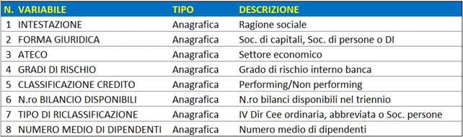
Indicatori di base

Slide 4
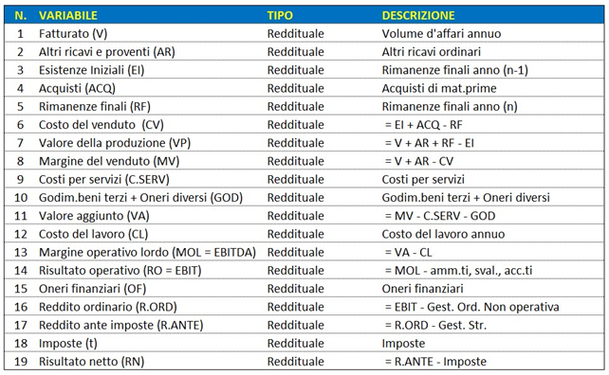

Slide 5
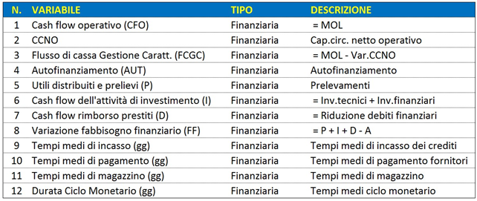

Slide 6
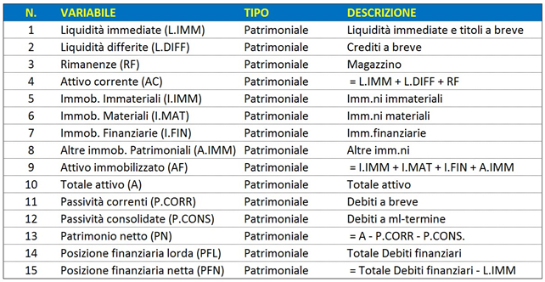

Slide 7
L’information value
I criteri per stabilire se l’ I.V. di un certo predittore sia ritenuto abbastanza elevato da poter essere incluso in un modello di credit scoring, vengono rappresentati nella tabella seguente:

Slide 8
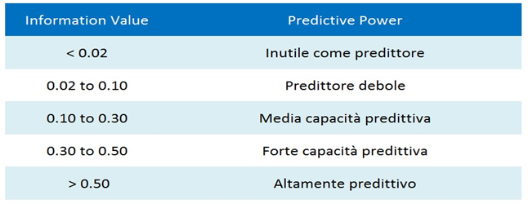
I criteri per stabilire se l’ I.V. può essere incluso in un modello di credit scoring

Slide 9
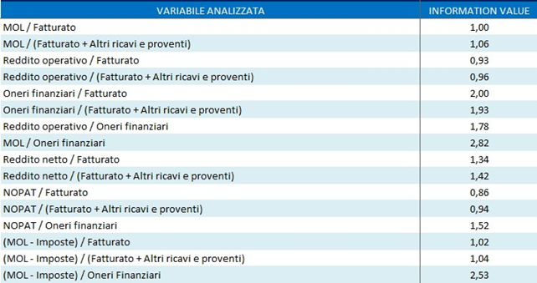
Variabili economiche

Slide 10
Variabili economiche
Complessivamente, le variabili di conto economico illustrate nella precedente tabella sono risultate essere indicatori altamente predittivi.
Le migliori performance, a livello univariato, sono state ottenute dai rapporti MOL / Oneri finanziari e (MOL – Imposte) / Oneri finanziari, che hanno registrato valori di I.V. rispettivamente di 2,82 e 2,53.

Slide 11
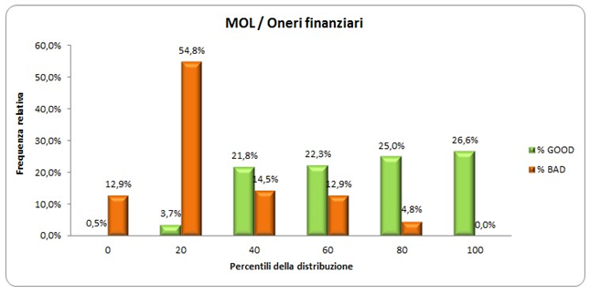
Variabili economiche

Slide 12
Variabili economiche
Anche il rapporto Oneri finanziari / Fatturato è risultato essere un ottimo predittore, presentando un information value esattamente pari a 2,00.
Il rapporto tra Reddito operativo / Oneri finanziari presenta un information value di 1,78: le aziende buone evidenziano valori mediani pari a circa 4,5 mentre le cattive dei valori di circa 1,0.

Slide 13
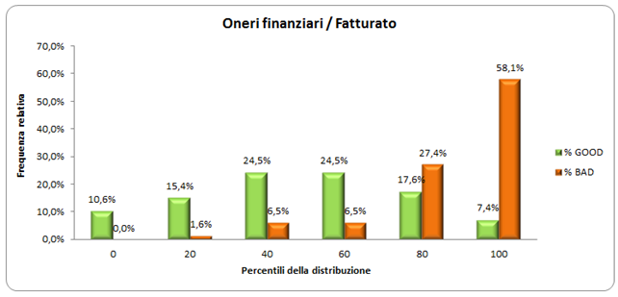
Variabili economiche

Slide 14
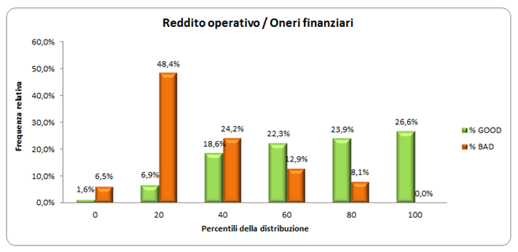
Variabili economiche

Slide 15
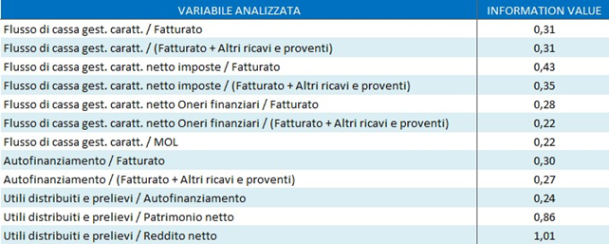
Variabili finanziarie

Slide 16
Variabili finanziarie
Flusso di cassa gest. caratt.
Fatturato
Ipotesi teorica

Slide 17
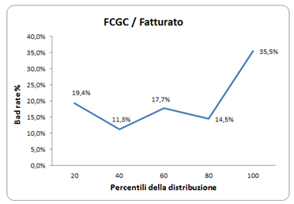
Variabili finanziarie
Verifica empirica

Slide 18
Variabili finanziarie
Le società sono state ordinate per rapporto FCGC/Fatturato e suddivise in classi con ampiezza pari al 20% del campione totale.
Per ogni classe è stato rilevato il bad rate % effettivamente realizzato;
Il rapporto FCGC/Fatturato (I.V. 0,31) non risulta essere molto predittivo della condizione di insolvenza in quanto, nella fascia intermedia della distribuzione, si registrano bad rate non pienamente monotonici.
Le variabili finanziarie dunque non sembrano essere in grado di discriminare efficacemente le aziende buone da quelle cattive, dal momento che la maggior parte di esse presentano valori di information value mediamente inferiori a 0,3.

Slide 19
Variabili finanziarie
Spiegazione (possibile) del risultato:
nel periodo appena antecedente alla classificazione in default oppure alla classificazione ad una categoria di rischio peggiorativa da parte della banca (downgrading), le aziende di tipo «bad», sebbene si caratterizzino per margini inadeguati, tenderebbero a generare più liquidità per effetto della contrazione del capitale circolante (es. calo delle vendite, allungamento dei tempi di pagamento ai fornitori, ritardi nei pagamenti di debiti tributari e/o previdenziali, mancato pagamento di stipendi ecc.);
oppure la reale natura del fabbisogno finanziario tende a essere “confusa”.

Slide 20
Variabili finanziarie
Solamente i rapporti
«Utili distribuiti e prelievi / Reddito netto anno prec.»
e «Utili distribuiti e prelievi / Patrimonio netto anno prec.»
sembrano essere in grado di discriminare efficacemente i due gruppi, evidenziando dei valori di information value pari rispettivamente a 1,01 e 0,86.

Slide 21
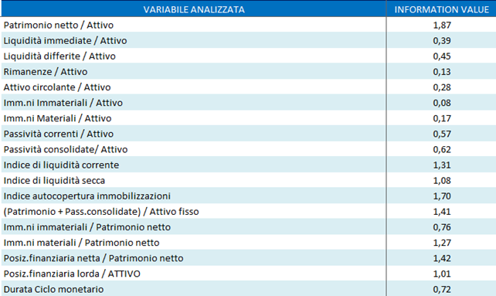
Variabili finanziarie

Slide 22
Variabili patrimoniali
Tra le variabili patrimoniali, indicatori altamente predittivi sono risultati essere:
Patrimonio netto / Totale attivo (I.V. 1,87)
Indice di autocopertura delle immobilizzazioni (= PN/Attivo fisso ; I.V. 1,70)
Posizione finanziaria netta / Patrimonio netto (I.V. 1,42)
(Patrim.netto + Passività consolidate) / Attivo fisso (I.V. 1,41)
Indice di liquidità corrente (Attivo circolante / Passività a breve ; I.V. 1,31)

Slide 23
Variabili finanziarie
Tra le variabili patrimoniali, indicatori altamente predittivi sono risultati essere (segue):
Immobilizzazioni materiali / Patrimonio netto (I.V. 1,27)
Indice di liquidità secca (Attivo circ. netto rimanenze / Pass. a breve (I.V. 1,08)
Posizione finanziaria lorda / Totale attivo (I.V. 1,01).
Viceversa, indicatori scarsamente predittivi sono stati i seguenti:
Imm.ni immateriali / Totale attivo (I.V. 0,08)
Rimanenze / Totale attivo (I.V. 0,13)
Imm.ni materiali / Totale attivo (I.V. 0,17)

Slide 24
Variabili finanziarie
Emergono differenze significative tra i due gruppi relativamente al livello di patrimonializzazione: le aziende buone si caratterizzano mediamente per incidenze del patrimonio netto sul totale attivo di oltre il 20%, mentre le società del gruppo «bad» presentano, in media, valori appena positivi (incidenze di circa il 2%-3% dell’attivo).

Slide 25
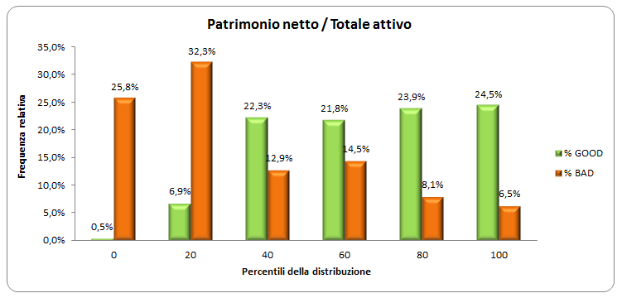
Variabili finanziarie

Slide 26
Variabili finanziarie
Una buona performance predittiva è stato ottenuto anche dai due indicatori «Indice di autocopertura delle immobilizzazioni» e «(patrim.netto + pass.consolidate) / attivo fisso» che hanno registrato valori di information value rispettivamente di 1,70 e 1,41.
Sembrerebbe dunque che le aziende migliori riescano a realizzare un miglior matching tra impieghi a ml-termine e fonti di finanziamento stabili, evitando così di dover coprire parte del fabbisogno finanziario delle attività immobilizzate con passività a breve termine.

Slide 27
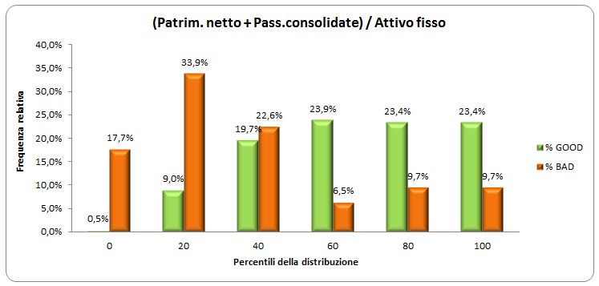
Variabili finanziarie

Slide 28
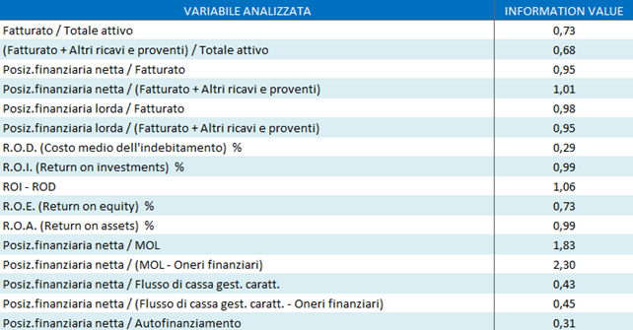
Redditività del capitale e sostenibilità del debito

Slide 29
Redditività del capitale e sostenibilità del debito
Le variabili illustrate nella precedente tabella, riguardanti indicatori di redditività del capitale e di sostenibilità del debito, sono risultate essere complessivamente altamente predittive.
Le migliori performance sono state ottenute dai rapporti PFN / (MOL - Oneri finanziari) e PFN / MOL, che hanno registrato valori di I.V. rispettivamente di 2,30 e 1,83.

Slide 30
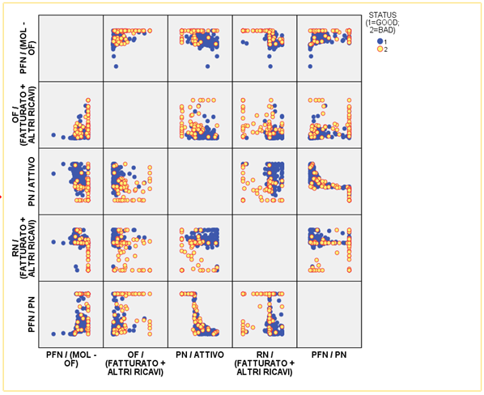
Procedura di cross-validation

Slide 31
Sviluppo del modello di credit scoring
AREA N.ro | DESCRIZIONE AREA | PONDERAZIONE %
1 | REDDITIVITA’ E SOSTENIBILITA’ DEL DEBITO | 40%
2 | PATRIMONIO E INDEBITAMENTO | 30%
3 | FINANZA E FLUSSI DI CASSA | 20%
4 | EQUILIBRIO STRUTTURA FINANZIARIA | 5%
5 | CRESCITA | 5%

Slide 32
Area n.1 - redditività e sostenibilità del debito
Indice N.ro | INDICATORE | PONDERAZIONE % INFRA-AREA
1 | POSIZIONE FINANZIARIA NETTA / MOL | 50%
2 | REDDITO OPERATIVO / ONERI FINANZIARI | 25%
3 | ONERI FINANZIARI / FATTURATO | 15%
4 | REDDITO NETTO / FATTURATO | 10%

Slide 33
Area n.2 – patrimonio e indebitamento
Indice N.ro | INDICATORE | PONDERAZIONE % INFRA-AREA
1 | PATRIMONIO NETTO / TOTALE ATTIVO | 60%
2 | POSIZIONE FINANZIARIA NETTA / PATRIMONIO NETTO | 40%

Slide 34
Area n.3 – finanza e flussi di cassa
Indice N.ro | INDICATORE | PONDERAZIONE % INFRA-AREA
1 | AUTOFINANZIAMENTO / FATTURATO | 50%
2 | FLUSSO DI CASSA GEST. CARATT. / MOL | 30%
3 | PRELIEVI / AUTOFINANZIAMENTO | 20%

Slide 35
Area n.4 – equilibrio struttura finanziaria
Indice N.ro | INDICATORE | PONDERAZIONE % INFRA-AREA
1 | INDICE DI LIQUIDITA’ SECCA (QUICK RATIO) | 50%
2 | INDICE DI LIQUIDITA’ CORRENTE (CURRENT RATIO) | 30%
3 | (PATRIM.NETTO + PASS.CONS.) / ATTIVO FISSO | 20%

Slide 36
Area n.5 – crescita
Indice N.ro | INDICATORE | PONDERAZIONE% INFRA-AREA
1 | VAR. % FATTURATO | 80%
2 | VAR. % VALORE DELLA PRODUZIONE | 20%

Slide 37
Conclusioni
La ricerca ha permesso di validare la metodologia di scoring proposta di analisi di bilancio (Scoring R&A).
L’applicazione del modello di regressione logistica consentirebbe di ottenere solo un modesto miglioramento del grado di accuratezza previsionale, motivo per cui l’analisi dei costi-benefici associata a tale modello ne sconsiglierebbe la sua implementazione, a favore di un modello di tipo judgemental molto più comprensibile e trasparente rispetto ad un modello puramente statistico.
La qualità del dato e la composizione del campione selezionato, attestano che i risultati ottenuti siano realmente indicativi delle potenzialità del modello.

Slide 38
Conclusioni
La valenza dei risultati a cui si è arrivati è stata rafforzata anche dal fatto che le posizioni «sotto controllo» da parte della banca finanziatrice nonché quelle che hanno subito un downgrading per una logica di tipo prudenziale, sono state equiparate a quelle non performing.
L’implementazione di questo modello permette di ottenere performance globali elevate e pressoché analoghe a quelle di un modello statistico multivariato, ma con un algoritmo di calcolo meno complesso ed in linea a quelle che sono considerate le best practices di finanza aziendale.

Slide 39
Conclusioni
La facilità di reperimento delle variabili utilizzate, inoltre, rende il modello facilmente adattabile alla prassi bancaria, affiancando al doveroso giudizio circa natura, qualità e durata del fabbisogno finanziario, anche quello di sintesi consentito dal modello di scoring proposto.
I modelli di previsione delle insolvenze dovrebbero, in generale, svolgere un ruolo di preselezione dei casi problematici e comunque essere impiegati prevalentemente per affidamenti di piccola dimensione, data la notevole componente di costi fissi dell’analisi finanziaria tradizionale, il che in effetti accade, soprattutto nel credito al consumo, mentre diverso dovrebbe essere l’approccio nel caso delle SMEs, per le quali si rende necessario, da parte della banca finanziatrice, tenere conto dell’inevitabile gap di cultura finanziaria da parte dell’owner-manager, soprattutto nel nostro Paese.

Slide 40
Conclusioni
Le variabili aventi maggiore capacità predittiva sono risultate, infatti, anche durante gli anni di difficoltà del decennio appena trascorso, quelle di tipo economico-reddituale, mentre un peso inferiore hanno assunto quelle di natura finanziaria.
Se da un lato si conferma l’inadeguatezza dell’approccio dell’analisi tradizionale per indici o della solvibilità a breve termine, dall’altro appare ampiamente discutibile l’insieme di provvedimenti che i Governi italiani hanno assunto nel corso degli anni della crisi per aiutare le imprese, soprattutto SMEs, a superare le difficoltà gestionali.

Slide 41
Conclusioni
In particolare, tutti i provvedimenti di forbearance volti unicamente ad agevolare la dilazione dei pagamenti nei confronti di banche e intermediari finanziari e/o a fornire sostegno ai consorzi di garanzia collettiva fidi si sono rivelati nella pratica molto utilizzati ma nella sostanza del tutto inutili ad evitare la bancarotta di numerose SMEs.
In altre parole, interventi basati unicamente ad agevolare temporaneamente la sola capacità restitutiva non possono funzionare se, al contempo, non si pongono in essere provvedimenti in grado di ripristinare la capacità di reddito: sotto tale profilo sono sicuramente mancati provvedimenti incisivi ed efficaci finalizzati ad agevolare, sotto il profilo fiscale, per esempio, investimenti di innovazione e ristrutturazione nonché di miglioramento del prodotto o del processo.

